Slide 1
Per una spiritualità incarnata

Slide 2
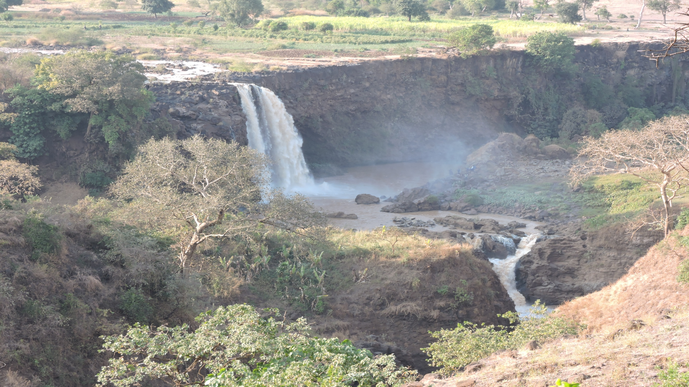
Dio stesso si stupisce della bellezza di quanto ha creato: vide che era cosa molto bella (Genesi 1)

Slide 3
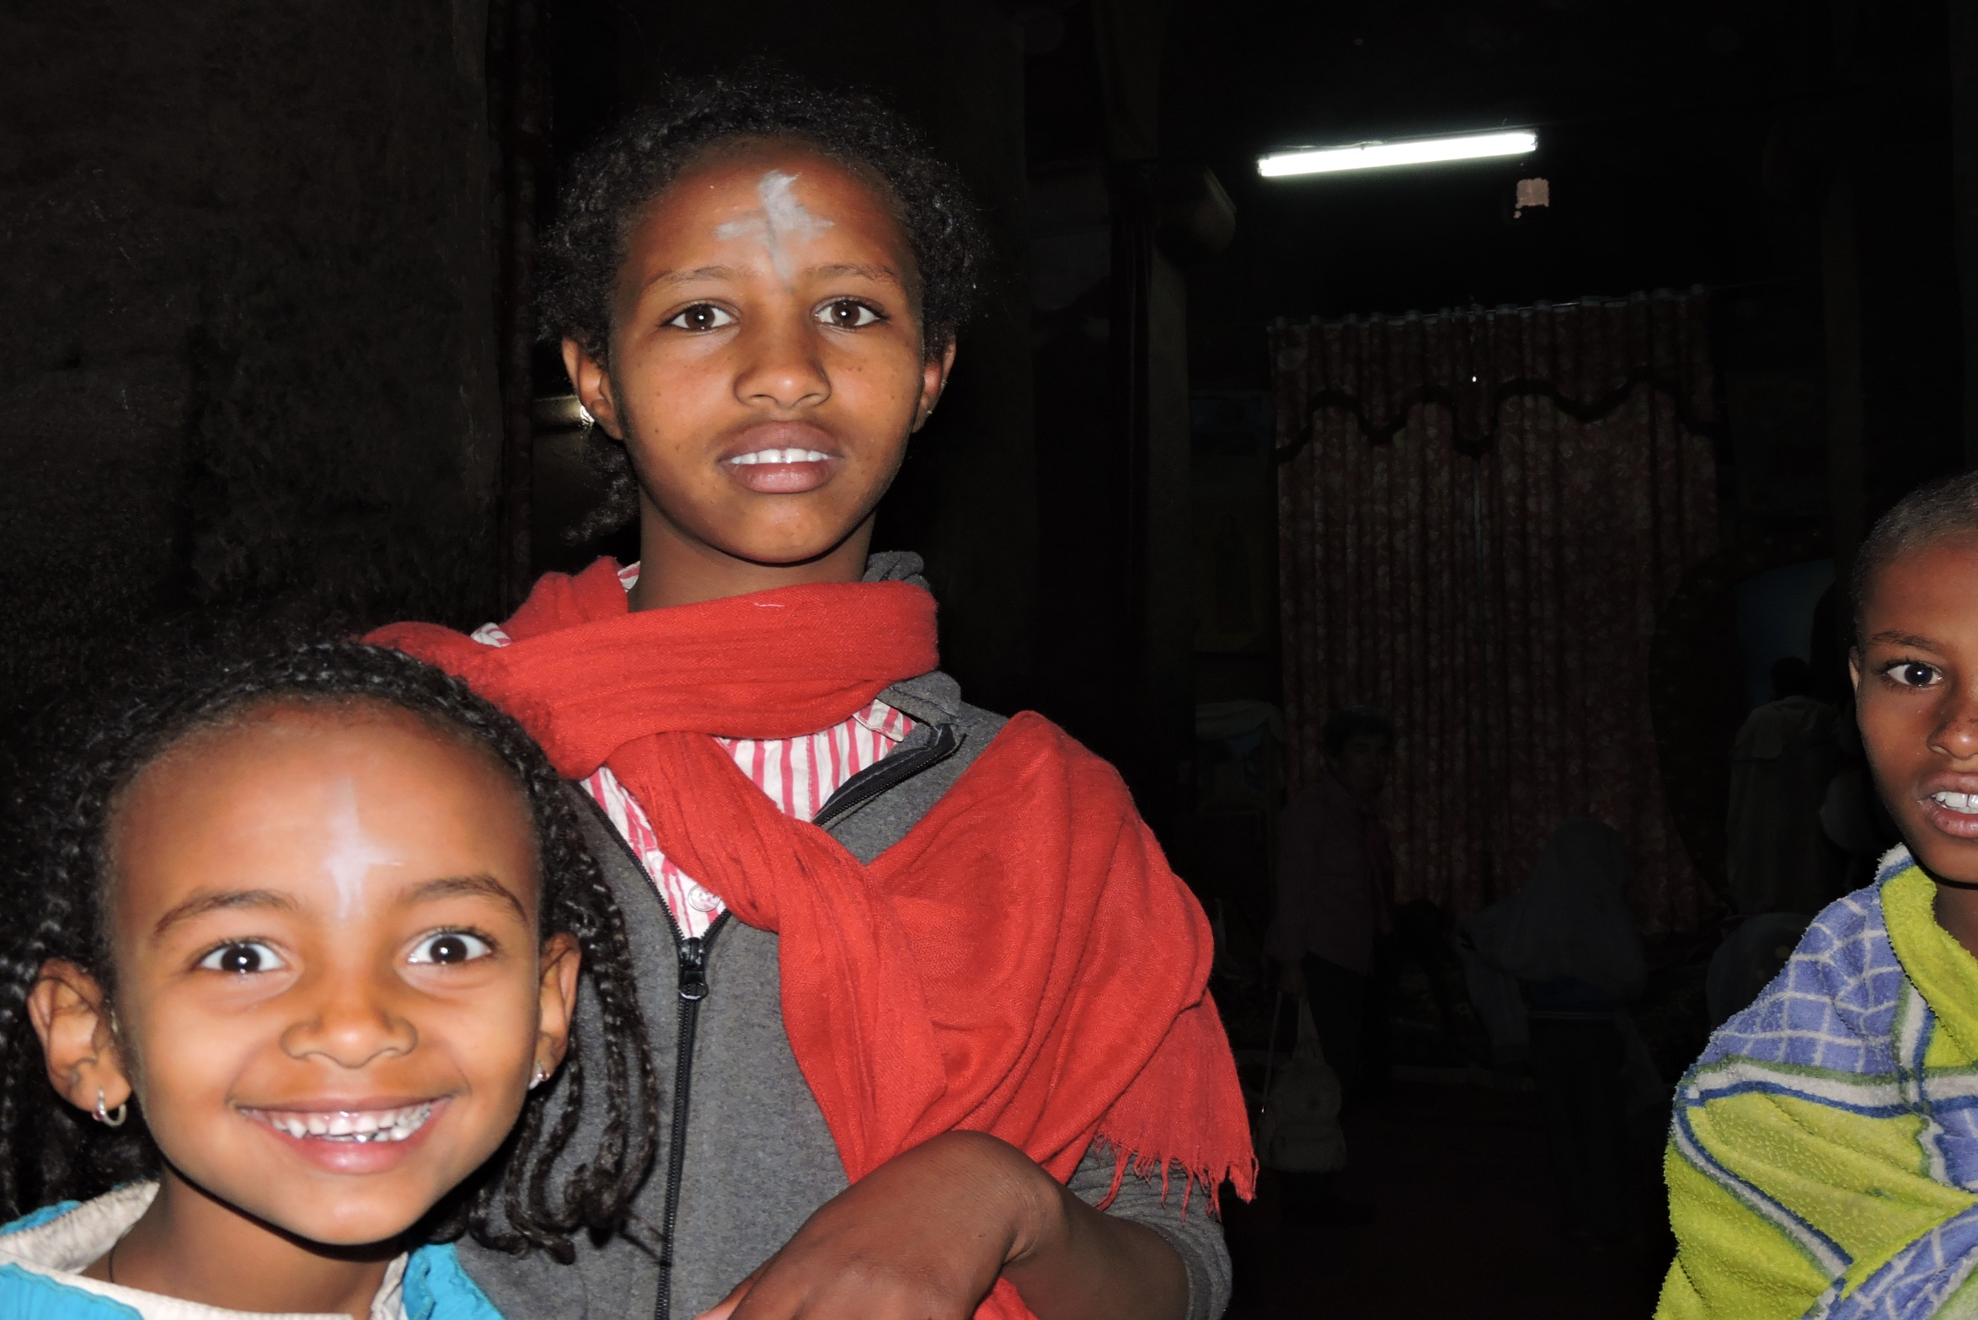
Un mondo che di Lui, Altissimo, porta significazione (san Francesco)

Slide 4
L’essere umano è la Terra
che cammina, che sente,
che pensa e che ama.
(Atahualpa Yupanqui, indigeno argentino)

Slide 5
DENUNCIA
I poteri economici continuano a giustificare l’attuale sistema mondiale… che tende ad ignorare ogni contesto e gli effetti sulla dignità umana e sull’ambiente. Così si manifesta che il degrado ambientale e il degrado umano ed etico sono intimamente connessi. (LAUDATO SI’ n. 56)

Slide 6
L’UOMO FERITO

Slide 7
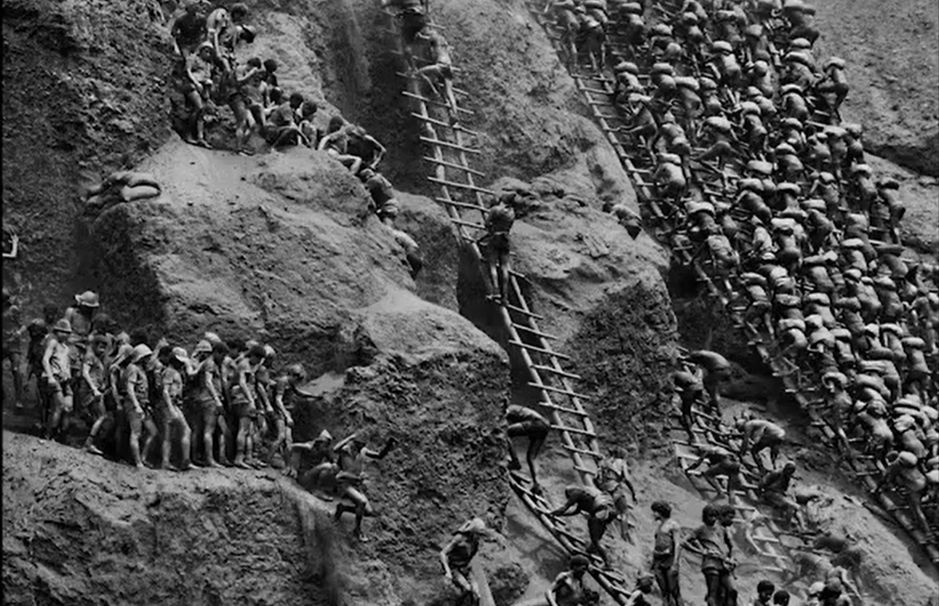

Slide 8
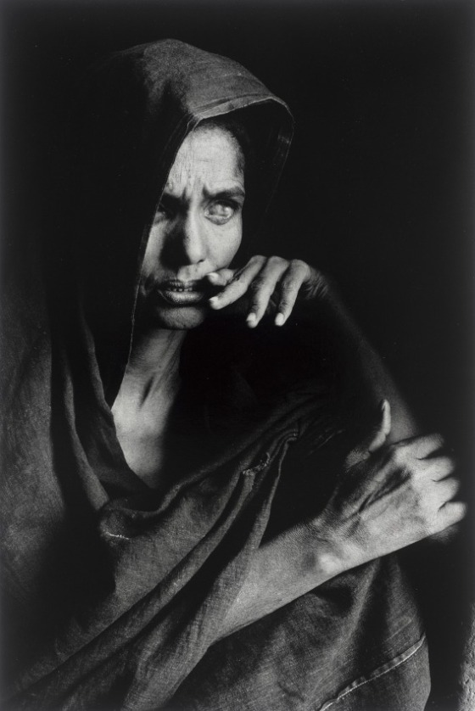

Slide 9
IN UNA TERRA FERITA

Slide 10
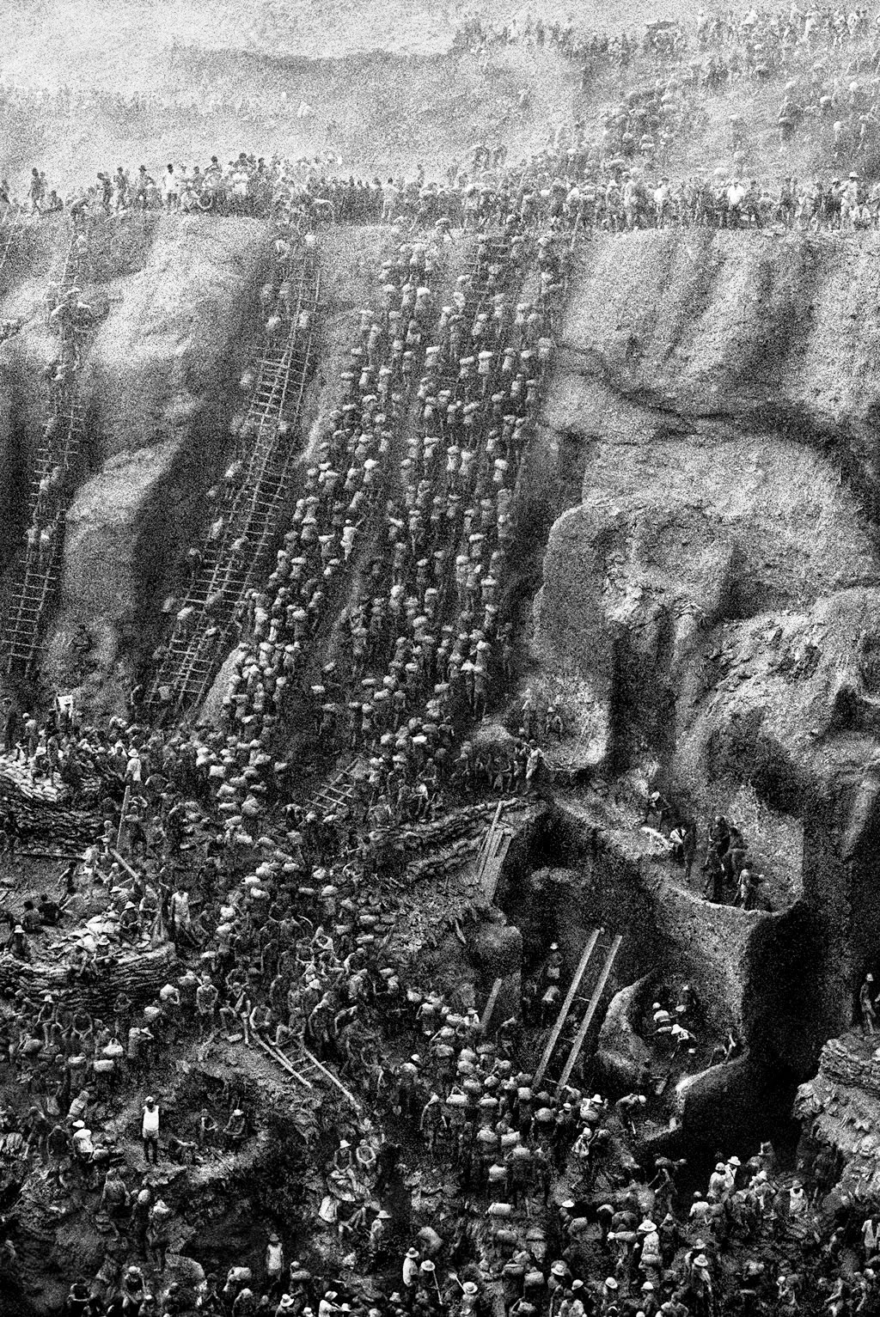

Slide 11
ANNUNCIO
Eppure, non tutto è perduto, perché gli esseri umani, capaci di degradarsi fino all’estremo, possono anche superarsi, ritornare a scegliere il bene e rigenerarsi, al di là di qualsiasi condizionamento.
(LAUDATO SI’ n. 205)

Slide 12
E io non riesco a liberarmi dalla convinzione che la speranza sia immortale e che, analogamente a Dio, possa morire solo insieme all’umanità.
(Zygmunt Bauman, sociologo)

Slide 13
CONVERSIONE
L’amore, pieno di piccoli gesti di cura reciproca, è anche civile e politico, e si manifesta in tutte le azioni che cercano di costruire un mondo migliore.
(LAUDATO SI’ n. 231)

Slide 14
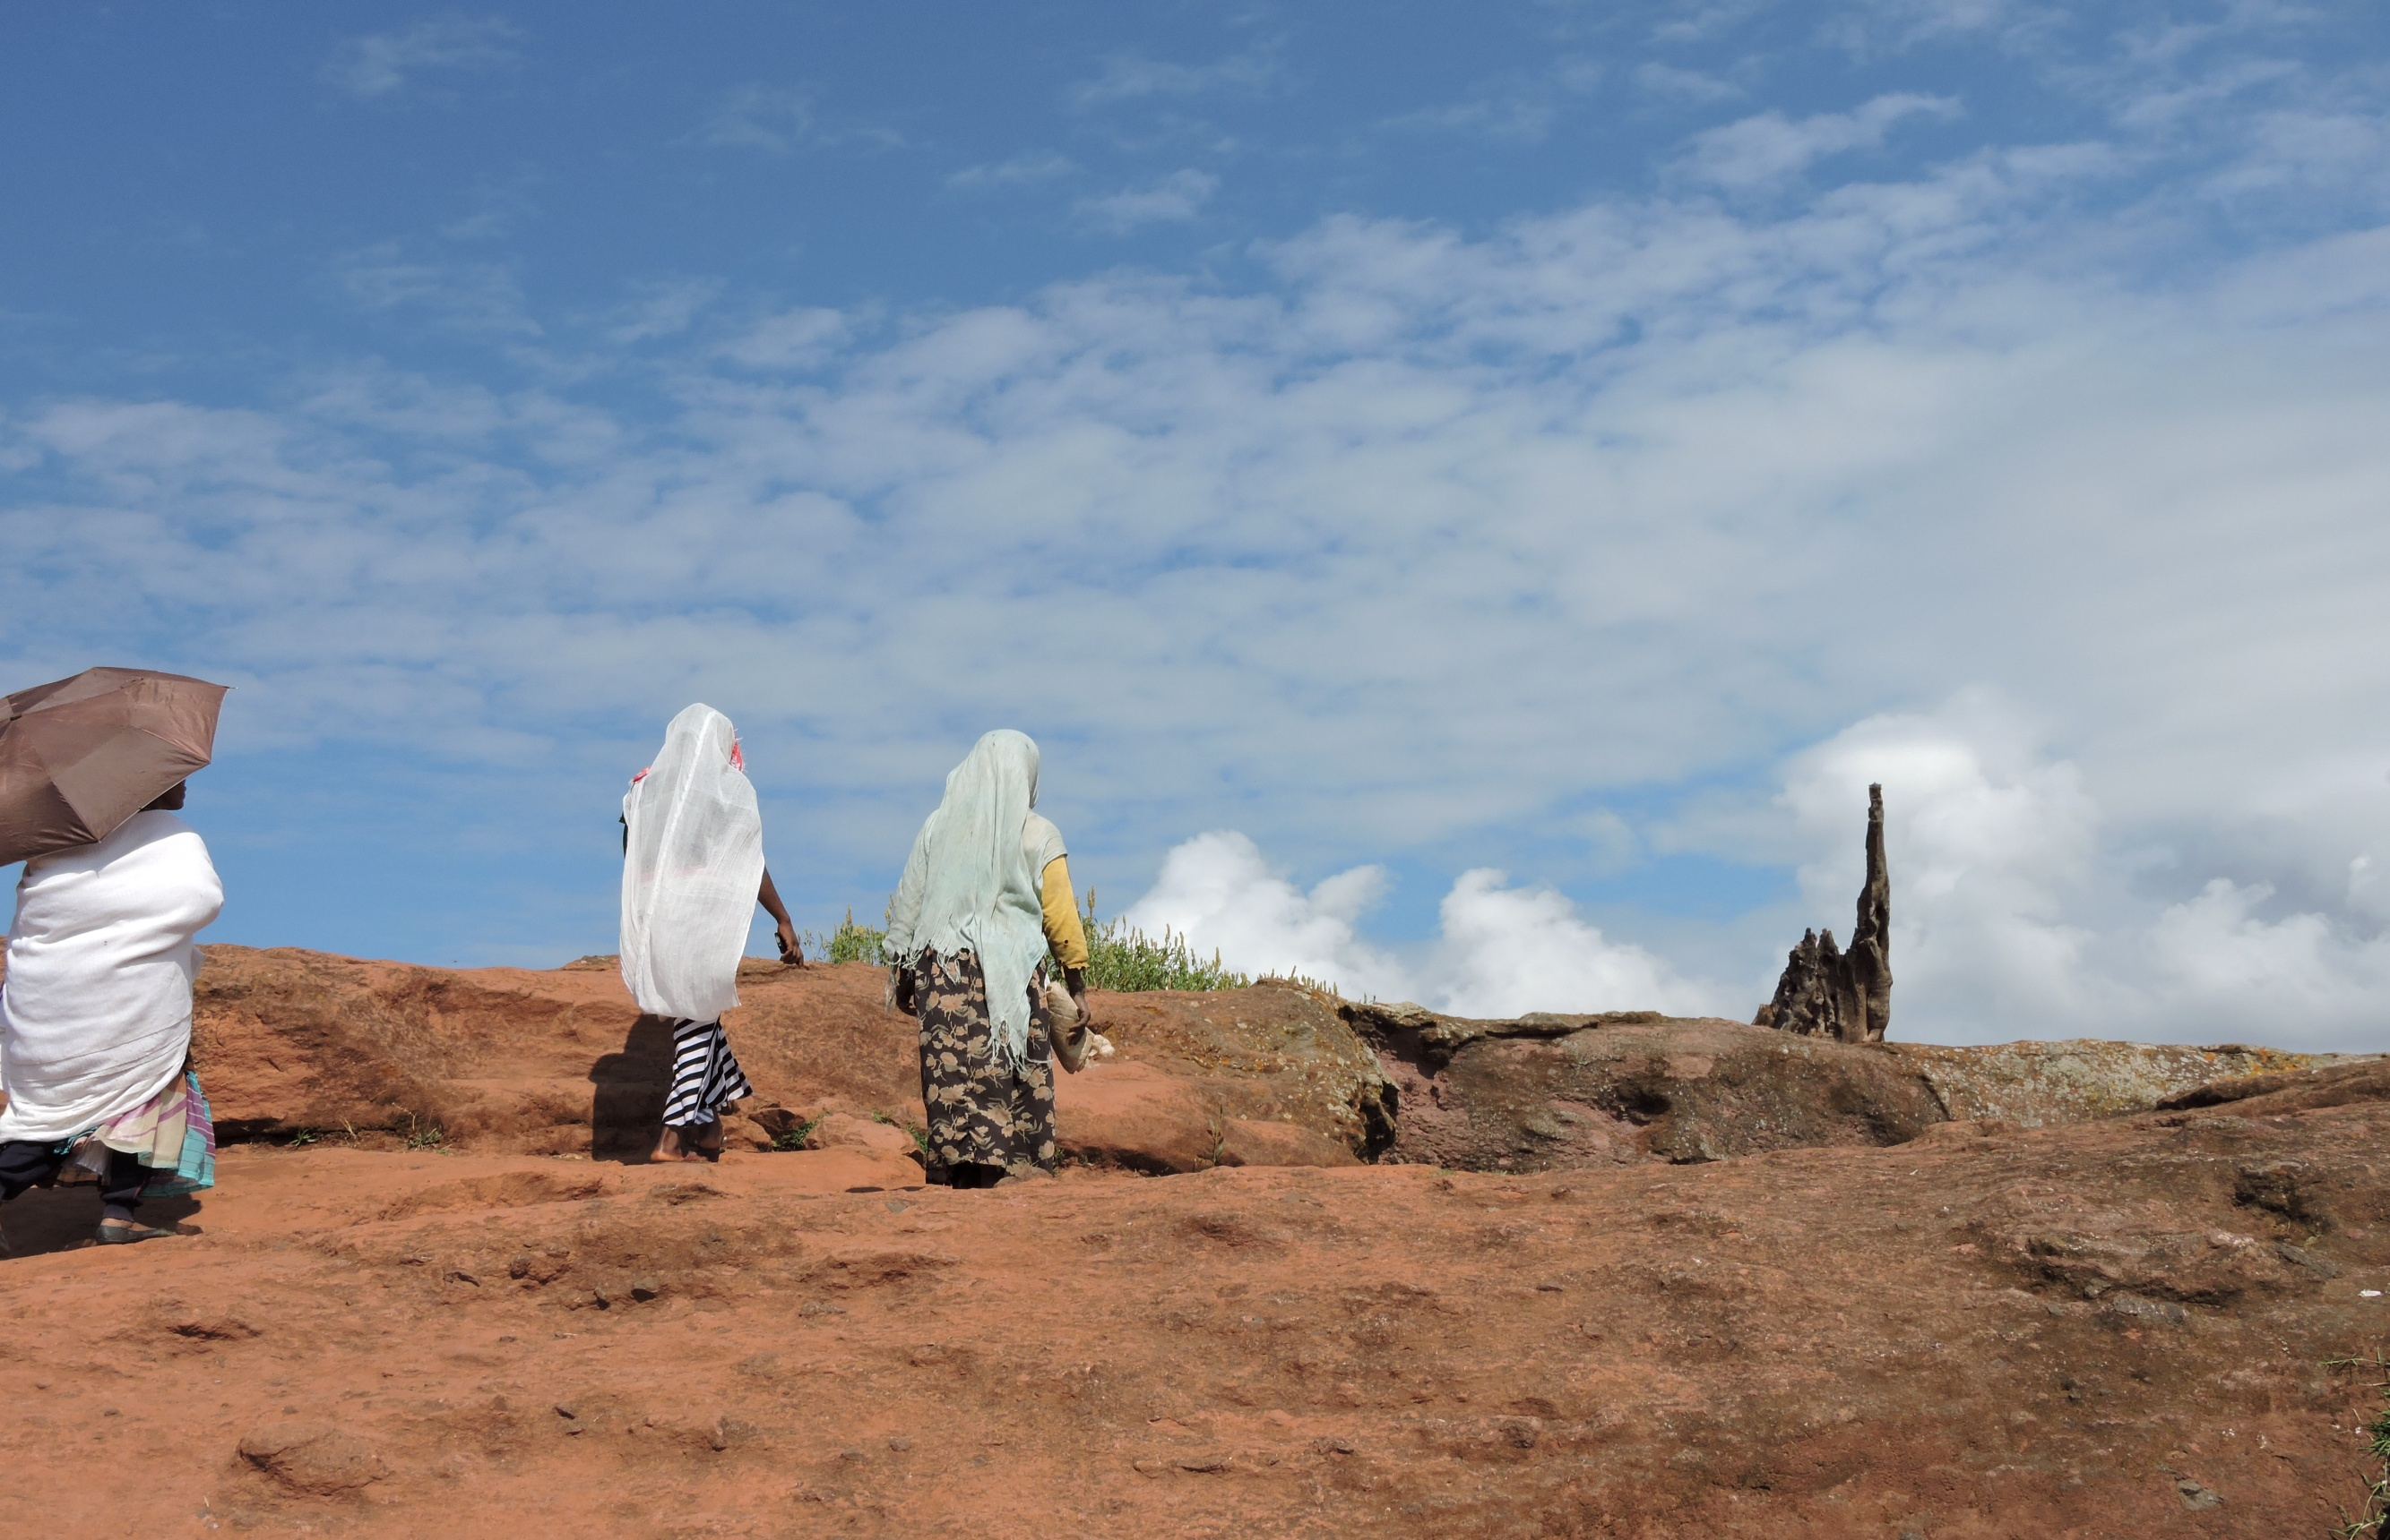
Molte cose devono riorientare la propria rotta, ma prima di tutto è l’umanità che ha bisogno di cambiare. Manca la coscienza di un’origine comune, di una mutua appartenenza e di un futuro condiviso da tutti. (Laudato si’ 202)

Slide 15
Solo l'amore ci rende vivi e ci resuscita.
(Anne-Marie Saunal, psicoanalista)

Slide 16
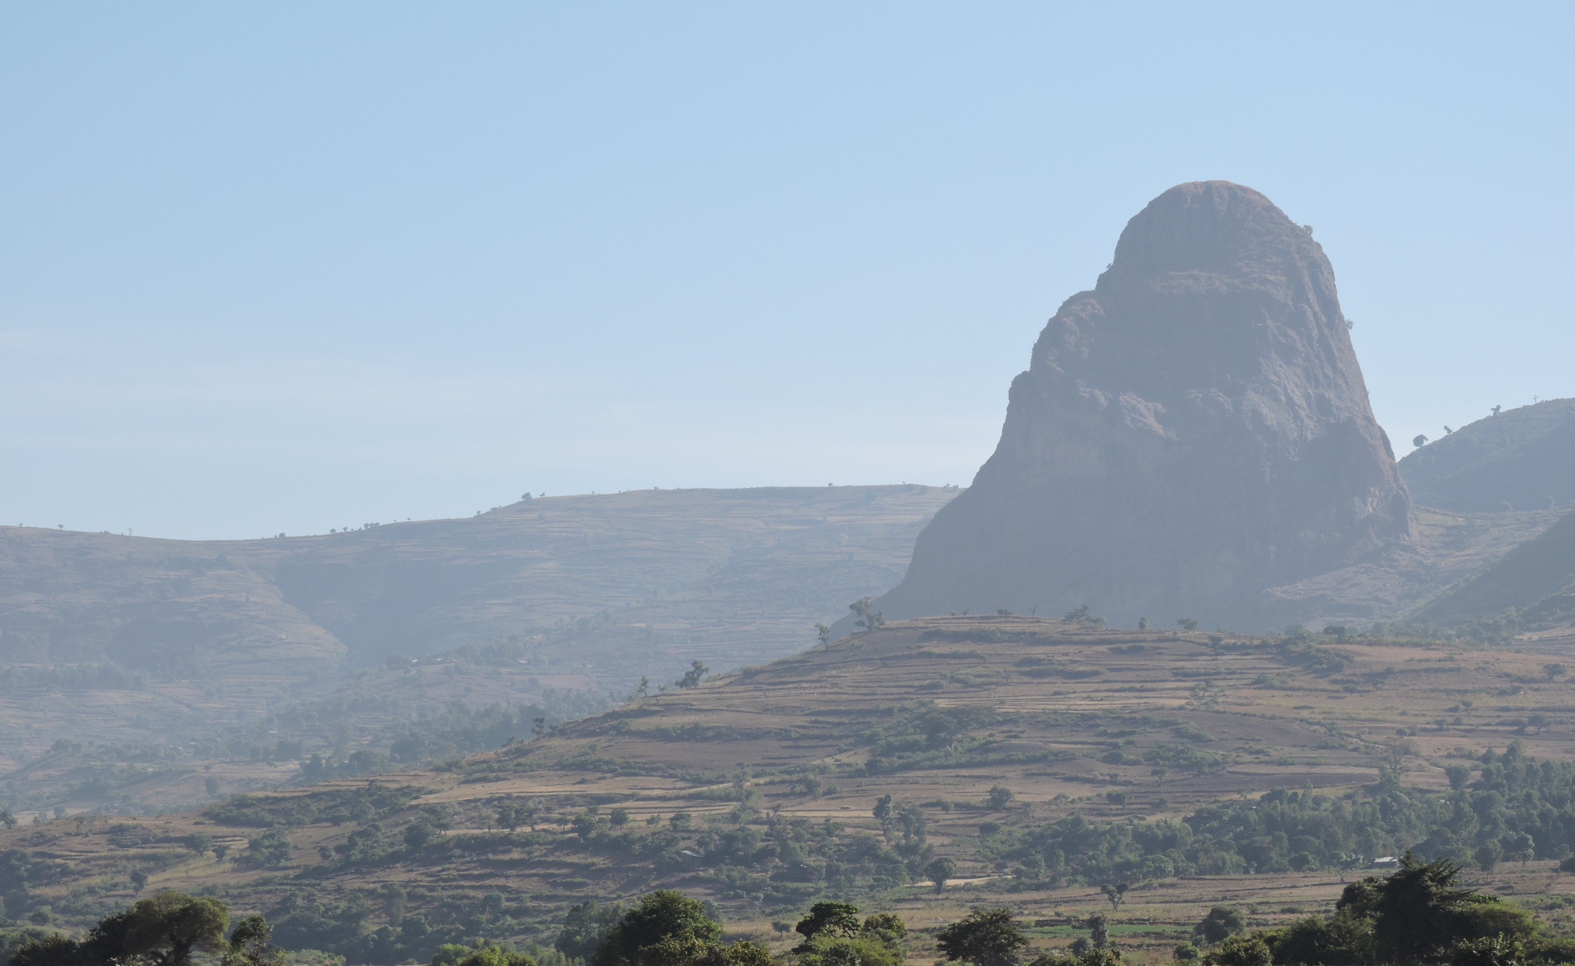
Solo l’amore ci porta cieli nuovi e terra nuova

Slide 17
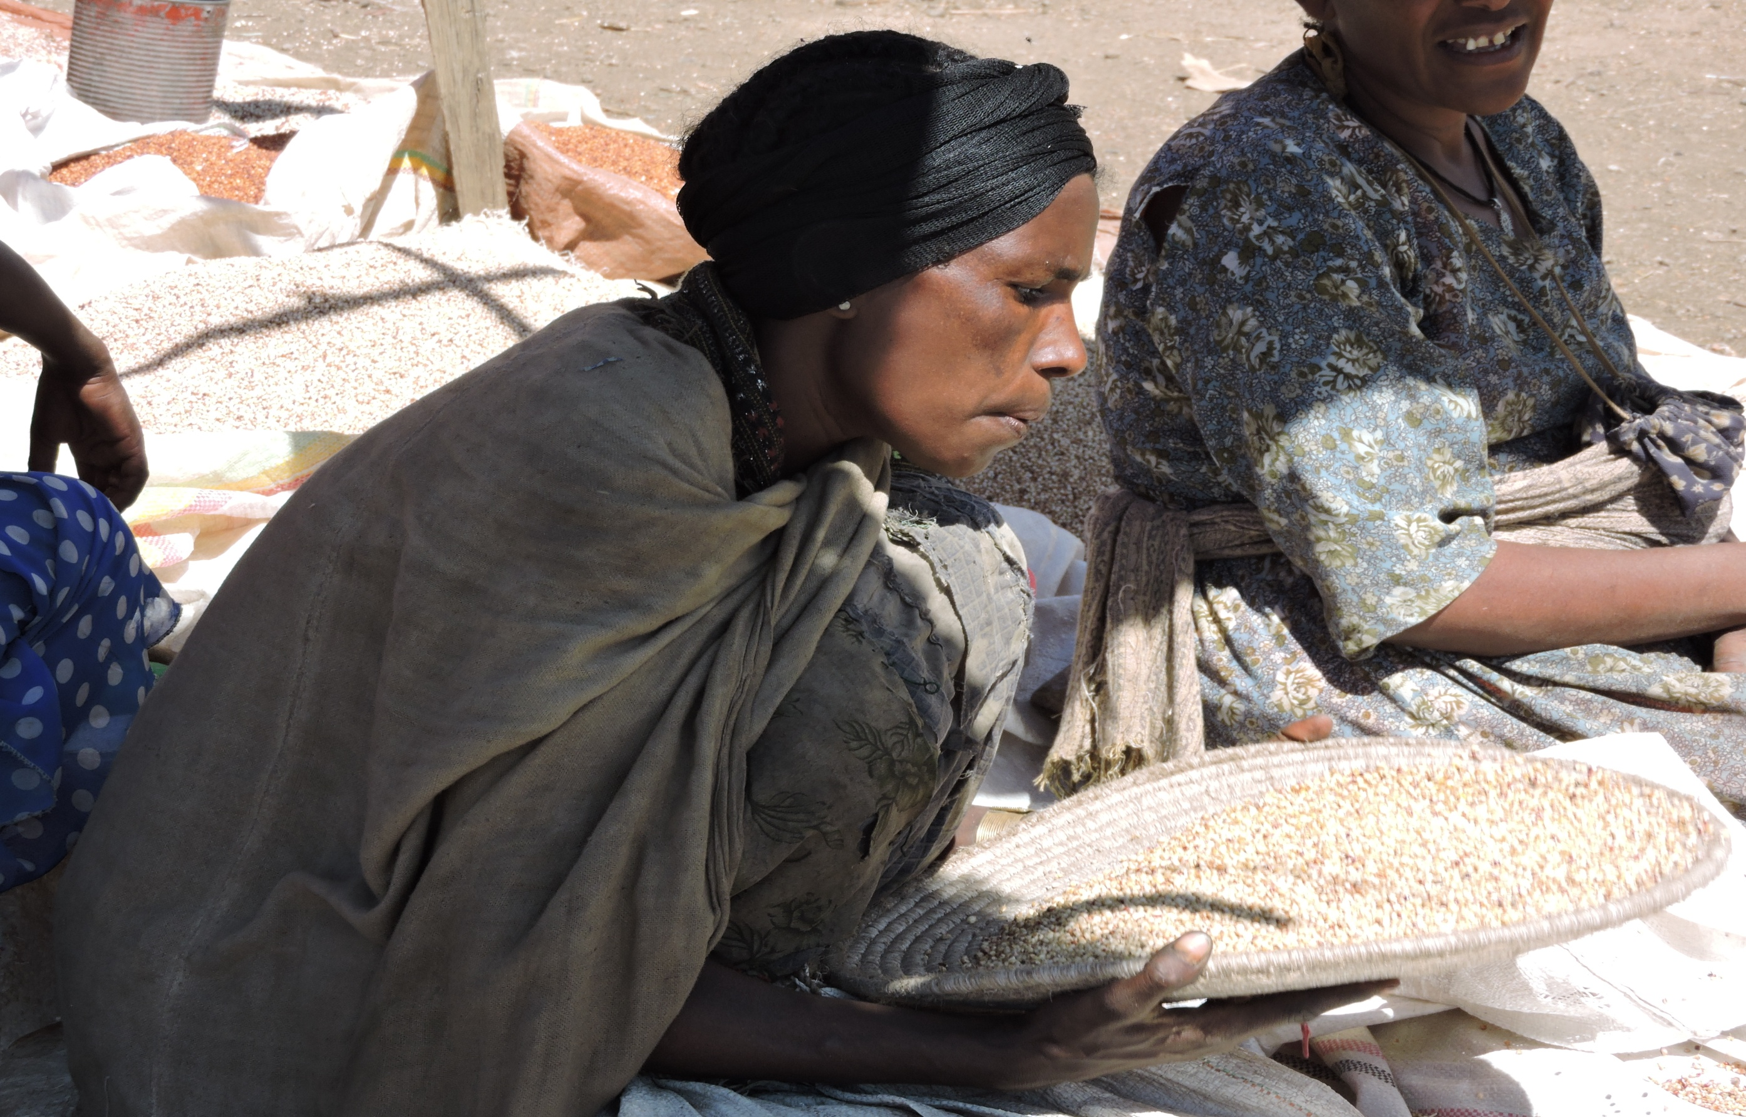
Possa la nostra epoca essere ricordata per il risveglio di una nuova riverenza per la vita, per la risolutezza nel raggiungere la sostenibilità, per l’accelerazione della lotta per la giustizia e la pace, e per la gioiosa celebrazione della vita. (Laudato si’ 207)

Slide 18
Camminiamo cantando! Che le nostre lotte e la nostra preoccupazione per questo pianeta non ci tolgano la gioia della speranza. (LAUDATO SI’ n. 244)

Slide 19
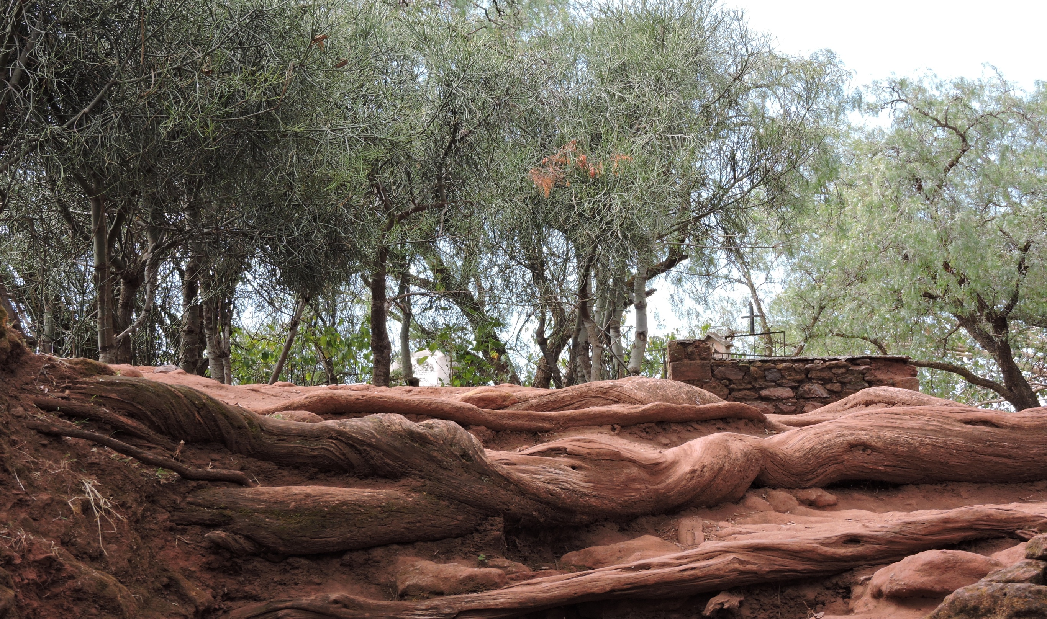
Essere pessimisti è più saggio: si dimenticano le delusioni e non si viene ridicolizzati. . L’ottimismo è volontà di futuro. (Bonhoeffer, teologo)

Slide 20
